Slide 1
Министерство культуры и туризма Калужской области Государственное бюджетное профессиональное образовательное учреждение Калужской области «Калужский областной колледж культуры и искусств» структурное подразделение «Школа креативных индустрий» Методическая разработка «методическое пособие с наглядными примерами» Лахтикова Юлия Калуга, 2025 г.

Slide 2
Аннотация Для обеспечения качественного обучения, развития личности обучающегося, стимулирования индивидуальных творческих способностей, эффективного приобретения необходимых навыков по творческого проектирования была разработана данная методическая разработка. В методической разработке представлены разнообразные наглядные примеры, которые иллюстрируют правила и техники создания анимации в школе креативных индустрий, возраст детей: 11-18 лет. Ссылки на источники, приведенные в пособии, способствуют углублению знаний обучающихся и повышению их уровня насмотренности. Данное пособие предназначено для педагогов, студентов и всех заинтересованных в создании анимации.

Slide 3
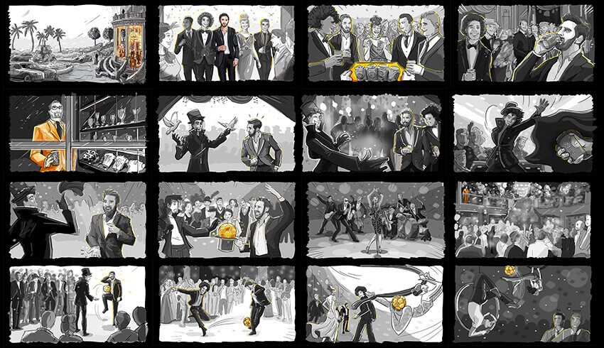
раскадровка

Slide 4
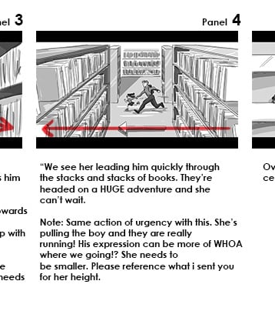
Введение в раскадровку
Что такое раскадровка?
Раскадровка – это практика создания эскизов по сценарию/идее. Это важная часть черновой обработки любой анимации.
Каждый отдельный кадр в раскадровке представляет собой тип снимка, ракурс, движение или спецэффект для эффективного рассказа истории.

Slide 5
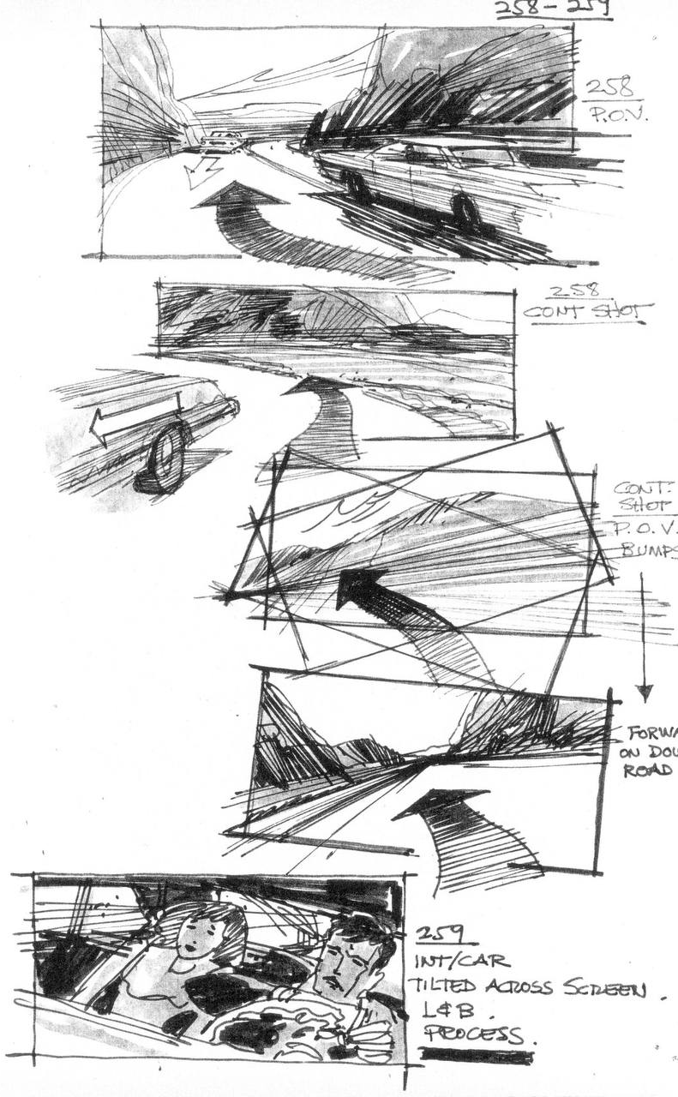
В чём состоит цель раскадровки?
Раскадровка позволяет производственной группе визуализировать и развить идею, проявить и протестировать концепты и выявить любые потенциальные препятствия в структуре или раскладке истории перед тем, как она пойдёт в обработку.
Зачем нужна раскадровка?
1. Это пошаговое руководство к процессу обработки, помогающее управлять временем обработки и сохранить деньги.
2. Выстраивает связь со зрителем, а также между членами производственной группы, работающими над проектом, чтобы все могли взять за основу один образец.
3. Помогает передать видение и понимание истории.
4. Помогает в направлении производства.
5. Что важнее всего, используется для продажи/презентации идеи клиентам для получения финансирования!

Slide 6
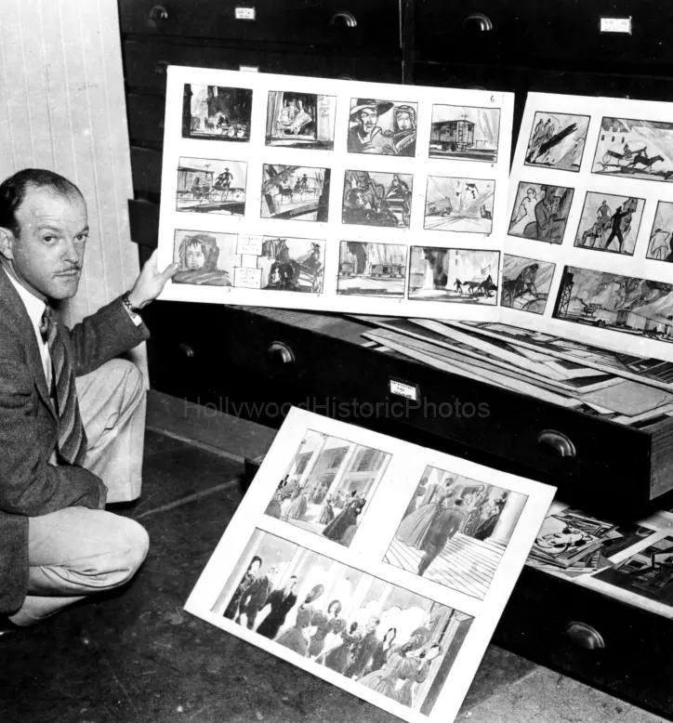
Кто руководит и делает раскладку раскадровки?
В зависимости от типа съёмки или бюджета директор может объяснить художнику-раскадровщику своё видение и внести свой вклад в процесс раскадровки. Однако, в большинстве случаев бюджета нет, и вам нужно будет разбить сцены и положиться на свой собственный опыт в распоряжении кадрами, которые вам кажутся подходящими.

Slide 7
Основа раскадровки – в практике и понимании того, как работает обработка движения.
Смотрите много фильмов, сериалов или реклам и постарайтесь учиться зарисовывать сцены во время просмотра.
Посмотрите на ракурсы и на то, как разрезается и визуально представляется история.
Помните, что раскадровка – это не покадровая разбивка, а развитие сцена за сценой, где каждая сцена должна соответствовать цели в раскадровке.

Slide 8
Что такое формат телевизионного изображения?
Как вы знаете, в раскадровках показаны серии картинок того, что зрители увидят на экране. Они показаны в форматах, называемых Панелью раскадровки или Рамкой раскадровки, что обычно является прямоугольной рамкой в цифровом виде или на бумаге.
Размер и форма панелей различаются в зависимости от того, что называется Форматом изображения (соотношение между шириной и высотой вашего видео). Самые распространённые форматы – 4:3 и 16:9.
- Формат ТВ-изображения – 4:3
- HDTV - 16:9.
- Стандартный широкоформатный - 1.85:1.
- Анаморфированный - 2.39:1.

Slide 9
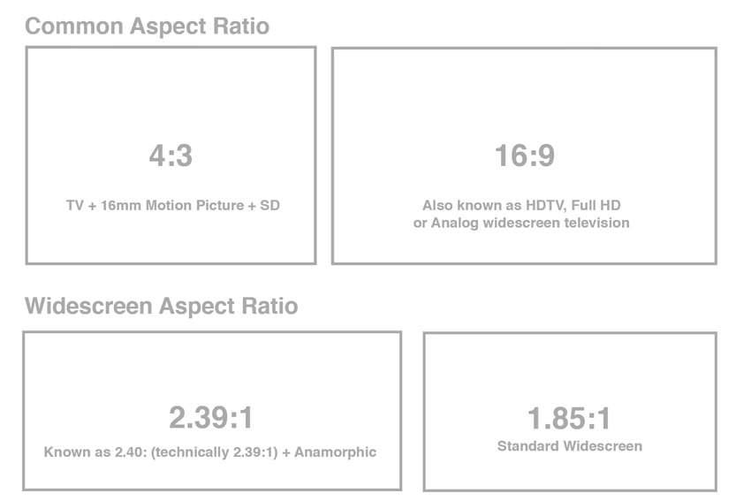

Slide 10
Что такое базовые съёмочные ракурсы?
Ракурс – это то, откуда снимает камера. В раскадровке всегда представляйте себя держащим камеру, спрашивайте себя, как лучше всего отобразить действие или объект в сцене. Сделайте это, устанавливая самый эффективный ракурс:
Ракурс взглядом персонажа (POV) используется, когда вы хотите, чтобы зритель понял, что видит персонаж. Вид может быть близким, средним или дальним.
Кадр, снятый через плечо (OSS или OTS, также известный как «третье лицо») – это взгляд из-за спины человека по направлению к объекту. Обычно используется между людьми в разговоре и обрамляет одного человека/вещь на стороне рамки.
Средний план – это ракурс, где два объекта находятся вместе в одной рамке и обычно разговаривают. Рисуя диалоговые рамки, переключайтесь между средним планом и «третьим лицом».
Съёмка с низкой точки/Взгляд снизу – ракурсы, которые смотрят снизу вверх на человека/предмет.
Съёмка с верхней точки/Взгляд сверху – ракурсы, которые смотрят сверху вниз на человека/предмет.

Slide 11
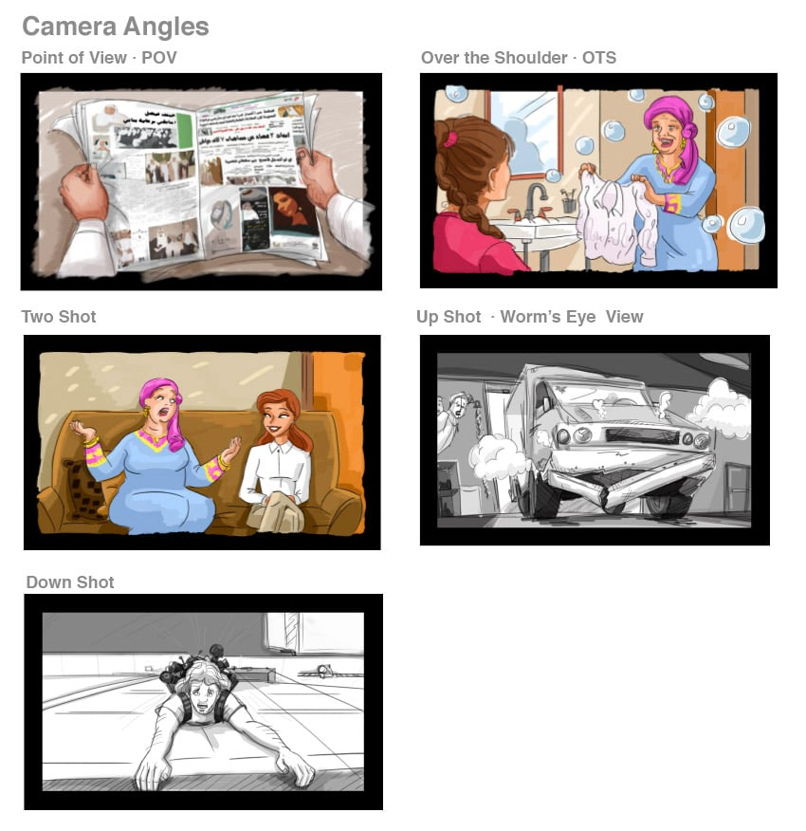

Slide 12
Искусство раскадровки

Slide 13
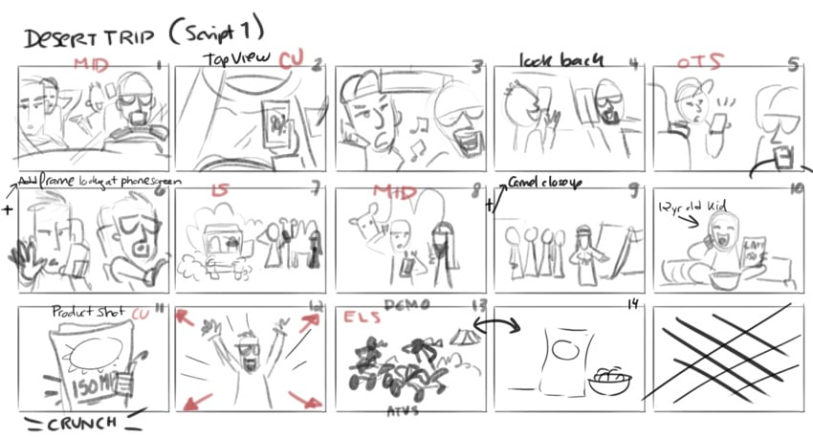
Что такое миниатюры?
Перед началом иллюстрации раскадровки вам нужно разбить сценарий, чтобы изучить сцены и перенести их на отдельные раскадровочные панели.
Самый простой способ – создать миниатюры сцен.
Миниатюры – это грубые эскизы раскадровочных панелей, быстрые иллюстрации из фигурок, заметок и разложенная последовательность событий на странице. Они нужны для быстрого определения того, как будет использован каждый снимок/ракурс/движение. Они также помогают оценить, какие картинки нужно внести в раскадровку, а какие – нет. С миниатюрами вы можете быстро оглядеть всё и проанализировать всю анимацию на отдельных панелях перед тем, как приступить к самой раскадровке.

Slide 14
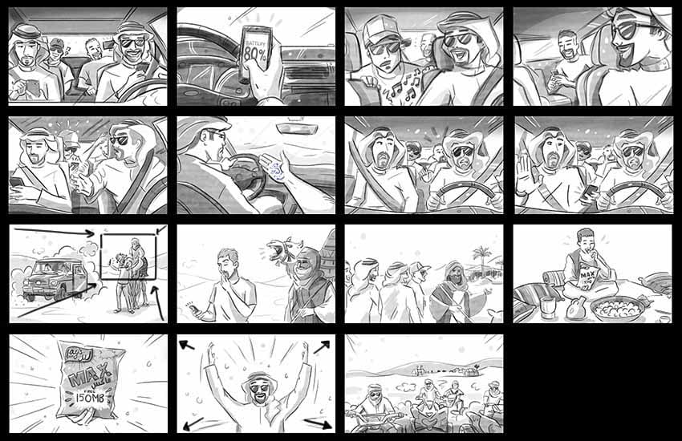
Как разбить сценарий
После того, как вы создали миниатюры сценария и собрали весь материал, пришло время нарисовать рамки.
Определите соотношение сторон, что нужно показать на каждой панели и затем преобразуйте эти идеи в серию раскадровочных панелей.
Определите, какие элементы (персонажи, объекты, фон) будут в каждой рамке, и лучший ракурс для передачи события.

Slide 15
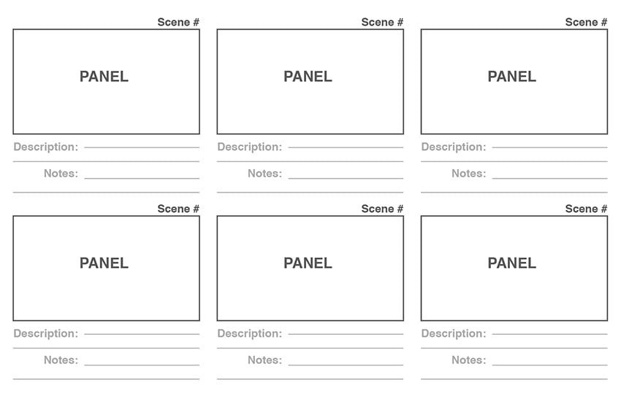
Как сделать раскладку и структурировать раскадровку
У каждого художника есть предпочитаемый способ рисования и структурирования панелей. Вы можете работать с большим количеством образцов, доступных онлайн (например, одностраничный образец «6 панелей», показанный ниже), либо создать свой. Нет правильного способа зарисовки раскадровки. Вы можете использовать старомодные ручку/карандаш и бумагу, Adobe Photoshop или любое приложение для создания эскизов и программы для раскадровок, доступные на сегодняшний день!

Slide 16
СОВЕТЫ И ПОДСКАЗКИ

Slide 17
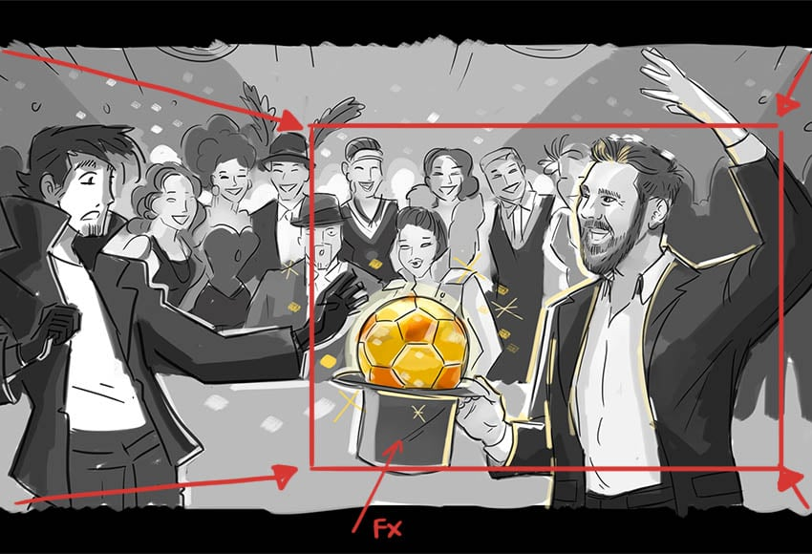
Как эффективно делать раскадровку
-Используйте Стрелки или Символы для изображения движений камерой. Стрелки помогают показать движение, направление и переходы.
-Раскрасьте объект/предмет, чтобы отделить его от окружающих вещей.
- Добавьте Внутрикадровые надписи под или на картинках

Slide 18
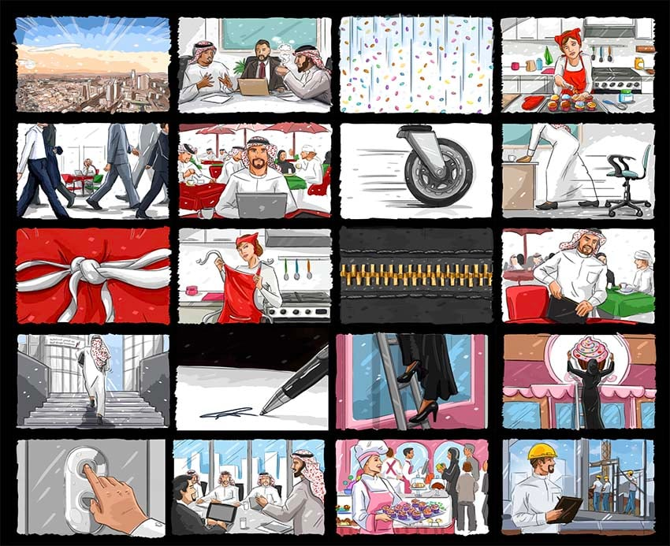
Как сделать более выразительными вид и ощущение раскадровочных рамок
-Добавьте детали к сцене или персонажу – это стимулирует воображение зрителя. Например, добавьте столовые приборы на кухонной сцене или «зебру» на уличной сцене. Чем больше вы изобразите на панели, тем более точной будет обработка.
-Поэкспериментируйте с разными ракурсами, особенно в драматичных сценах. Попробуйте снимки поверх плеча, снимки снизу или кадры самым крупным планом.
-Избегайте помещения объекта в центр панели и используйте большую часть негативного пространства.
-Избегайте наклонных рамок, сложных ракурсов или разделения экрана на половины горизонтальными линиями.
-При рисовании людей или композиции, где требуется толпа, добавьте большое количество людей вместо двух людей на фоне.
-Убедитесь, что ваш объект/персонаж смотрит в правильном направлении камеры.
-Спросите себя, какой тип снимков/ракурсов вы будете использовать. Нужен ли вам крупный план? Будет ли камера двигаться?
-Не пропускайте ни одну рамку.
-Имеет смысл практиковаться! Практикуйтесь дома во время просмотра любимых фильмов.

Slide 19
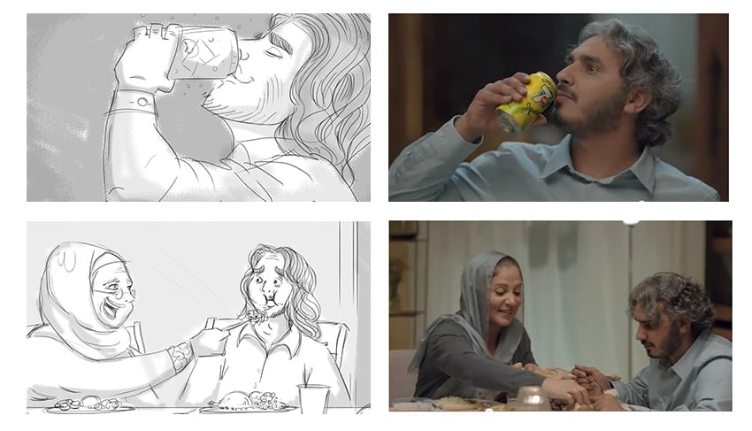
Понимание работы
Уметь рисовать – это одно, но вам нужно понять технику хорошей визуальной раскадровки.
Понимание того, как кадровые снимки помогут команде обработки сохранить время и затраты.
Вам также нужно быстро рисовать!! Очень быстро. Сдача проекта вовремя обязательна. Будьте пунктуальны!

Slide 20
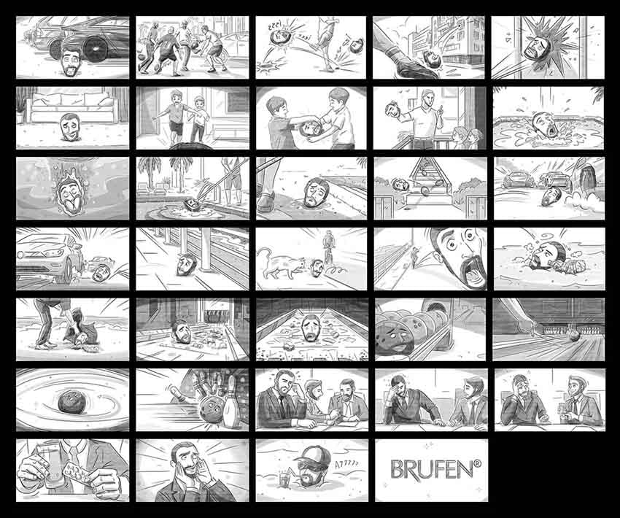

Slide 21
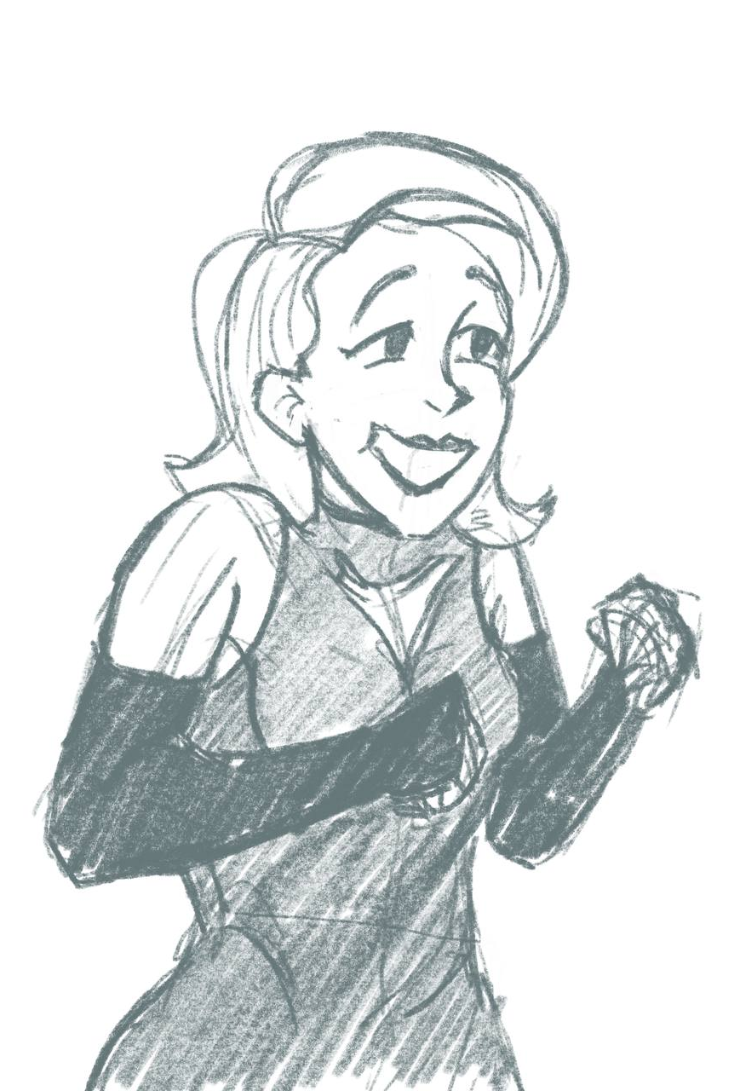
Давайте начнём создавать раскадровки!!

